Slide 1
一种能够优化降噪算法的通用模型
姓名：郑翔
指导教师：李启雷
学院：软件学院
日期：2015年12月

Slide 2
摘要
在这篇论文里，讨论了一种图像的分解模型，它为图像的去噪提供了一种新颖的框架。这个模型在一个对图像的局部几何信息（梯度的方向和等高线）进行过编码的活动框架中计算要被处理的图像的组成部分。其开发策略则是在这个活动框架中去除图像各个部分的噪声来保持它局部的几何信息，如果直接处理图像会明显得影响其局部的几何信息。通过几个去噪的方法不断对整个图像数据库的测试所得到的经验和结论，数据显示这个计算框架相比于直接处理图像可以提供一种更好的结果，不管是在峰值信噪比PSNR上还是结构相似度SSIM上。
关键词：图像降噪， 局部变分法，块匹配法，微分几何

Slide 3
引言
对图像的去噪是矫正在真实屏幕和在它显示的复制品图像所产生的缺陷，这些是由于物质和技术的限制而不能避免的缺陷（参考[5]中的举例来获取更多细节）。为了使更高级应用软件的处理结果表现得更理想，去噪处理在图像的预处理阶段也是相当有用的。
在去除图像噪声的过程中同时需要保留图像的主要特征（边缘，纹理，颜色，对比度等），这个问题在过去的20年里已经有过广泛的研究了，而且也开发了一些类型的方法。
在这片论文中的提议是开发一个策略来提高任何一个图像降噪技术通过更多地关注图像的局部几何特征信息（梯度方向和水平线）。

Slide 4
概况
整篇论文的概况如下。第2部分提醒读者关于灰度和多沟道图像的分解模型。第三部分通过在理论上和数值上的演示来证明所使用的方法在图像去噪上是合适的，在选择良好的框架下时噪声图像的各个组成部分的峰值信噪比PSNR要明显高于图像自身轮廓的峰值信噪比PSNR。最后，在第四部分，使用三个降噪算法：VTV最小化算法，NLM算法和BM3D算法来测试该框架。结果证实了该方法的正确性，因为数据显示出在PSNR和SSIM指标上确实优化了上述所说的降噪算法在整个灰度和彩色图像数据库的不同噪声等级的测试结果。

Slide 5
分解模型
灰度图像的情况下，定义2维实数空间域到一维实数空间域的映射为灰度图像的表示形式：
（x，y）为标准坐标系上的点。 和 分别表示对于x和y的导数。并且定义 为它的梯度
我们的图像分解模型是一个两个阶段的方法：首先，我们构建一个标准正交的活动框架 ，然后我们计算各个部分 。
可以推向至多维的情况，

Slide 6
灰度图的情况
准确地说，我们定义一个关于原始的伸缩版的图像 ，其中 ，于是图像的表面S可以表示成：
构建的标准正交活动框架应该满足如下：向量 于图像表面相切，并且是图像水平线中最深最高圈上的点所在的切向量方向；向量 也与相切，只不过是相对比较浅比较低的水平圈上的点的切向量方向。最后， 必须要垂直于它的表面，因为我们最初就要求要 标准正交的。

Slide 7

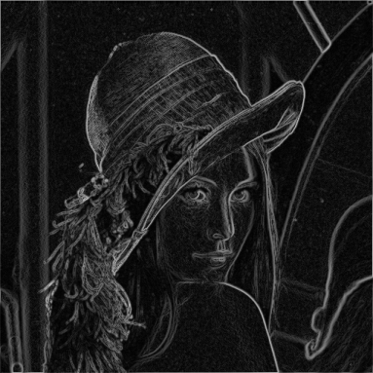
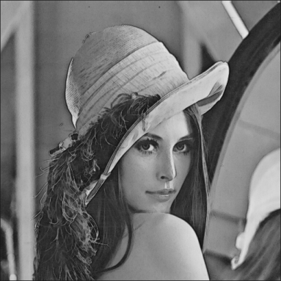
从左到右：灰度图像“Lena”，图像部分 ，图像部分

Slide 8
多维的情况
通过构造标准正交的活动框架
然后通过 计算各个组成部分

Slide 9
证明图像各组成部分在选择恰当的活动框架中的噪声等级强度要明显高于图像自身的噪声等级强度
略

Slide 10
测试和实验情况
初步试验表明，参数μ能否提供最佳的降噪结果取决于图像的内容，噪声等级，去噪方法，和用来评价去噪图像的措施。因而，对μ的确定是比较困难的。
然而，在所有的试验中发现，当μ值为0.001的时候比μ值为0的时候提供了更好的结果，后者是对应根据标准降噪方法得到的结果。实验还表明，当测试非局部算法的时候，不管是什么图像内容，噪声等级是多少，评估措施是什么，其μ最优值都接近0.001。但是当使用局部算法VTV的时候，最优值却在很大程度上取决于噪声等级。在下文中，论文展示了当μ为0和0.001的时候，三种不同降噪算法VTV，NLM，BM3D的情况，以及VTV降噪算法下的最优μ的情况。

Slide 11
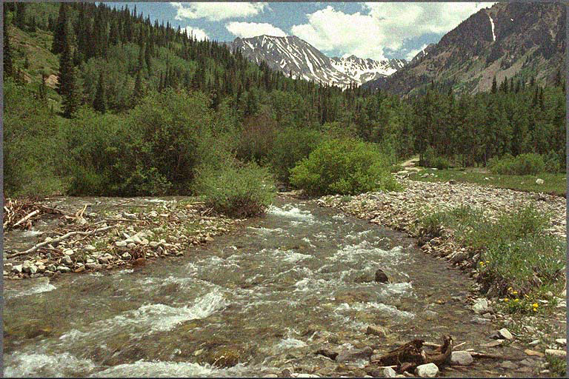

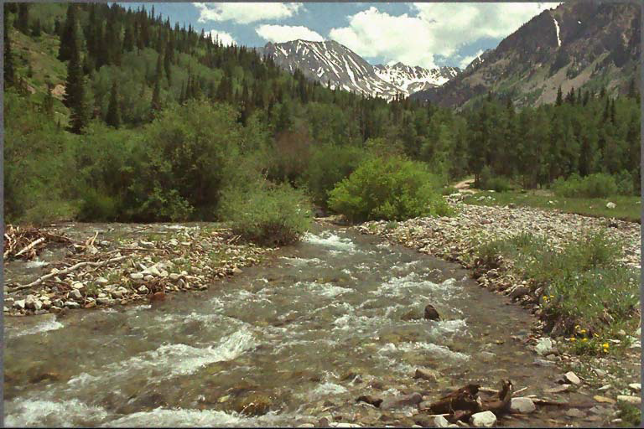
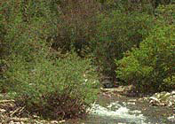
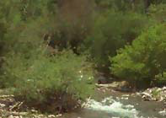
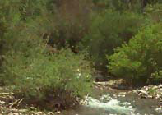
该图是使用了活动框架方法和标准的VTV降噪模型的对相同图像的降噪处理比较。

Slide 12
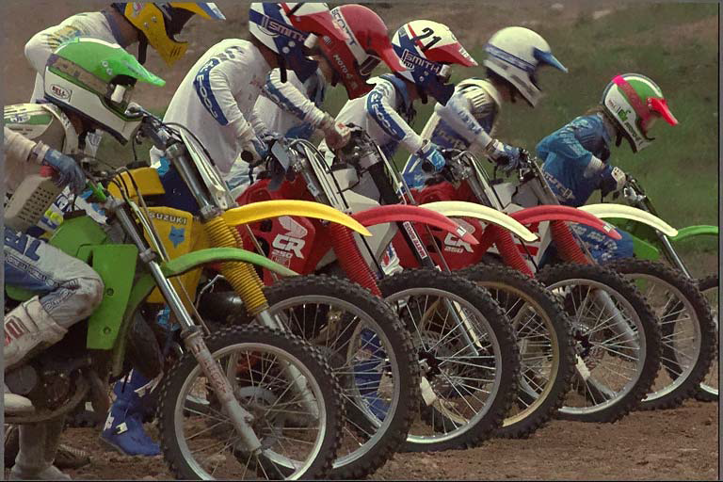
上图说明了在数据库中，使用了活动框架方法相对于标准的方法达到了改进的最高值（0.41dB）与标准的NLM进行了比较。可以看到，该算法更好地保留了细节，比如地面的纹理，就是为了保持局部几何形状的处理后的图像。

Slide 13
上图显示了该方法和标准的BM3D降噪模型的比较。可以看到活动框架方法保留了更多的图像细节，比如那个装饰在阳台上的木桩。

Slide 14
小结
在这篇论文里，开发了一个计算框架，它能够使任何降噪算法注重于解决在降噪时保持更多的图像的局部几何信息，通过活动框架来描述一张图像的缩放版本。通过在Kodak数据库中的灰度和彩色图像使用基于VTV的降噪算法，NLM和BM3D的算法的测试，结果显示出我们的策略确实提高了降噪算法在PSNR和SSIM指标中的表现。事实上已经能够提高三种类型的降噪方法的表现了：一种局部变分法，一种基于块的方法，和一种结合了基于块的方法和滤波的谱域方法，演示了方法论的组成。
在提出的降噪策略中，既可以将多个组成部分集合成一个单一的向量值函数再使用提供的降噪算法（VTV）进行计算，也可以将它们分别使用相同的但是不同参数的降噪算法（NLM和BM3D）来计算。然而，由于这些组成部分有不同的几何意义，需要知道他们应不应该使用不同的降噪算法来进行降噪，这个问题正在研究当中。

Slide 15
谢谢！

